Slide 1

物理化学第三章
热力学第二定律
不可能把热从低温物体传到高温物体，而不引起其它变化

Slide 2
3.1 热力学第二定律
自发变化 某种变化有自动发生的趋势，一旦发生就无需借助外力，可以自动进行，这种变化称为自发变化。
(1)热量从高温物体传入低温物体过程
(2)高压气体向低压气体的扩散过程
(3)溶质自高浓度向低浓度的扩散过程
(4)锌与硫酸铜溶液的化学反应
自然界中发生的一切变化过程，在一定
的环境条件下总是朝着一定的方向进行的。

Slide 3
自发变化的共同特征—不可逆性 任何自发变化的逆过程是不能自动进行的。例如：
(1) 焦耳热功当量中功自动转变成热；
(2) 气体向真空膨胀；
(3) 热量从高温物体传入低温物体；
(4) 浓度不等的溶液混合均匀；
(5) 锌片与硫酸铜的置换反应等，
它们的逆过程都不能自动进行。当借助外力，系统恢复原状后，会给环境留下不可磨灭的影响。

Slide 4
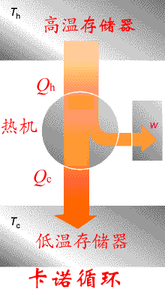
热、功的转换
1824 年，法国工程师N.L.S.Carnot (1796~1832)设计了一个机器，以理想气体为工作物质，从高温 热源吸收 的热量，一部分通过理想热机用来对外做功W，另一部分 的热量放给低温 热源。这种机器称为卡诺热机。

Slide 5
第二类永动机
热机效率为100%的机器
从单一热源吸热全部用来对外作功的机器
第二类永动机不可能实现

Slide 6
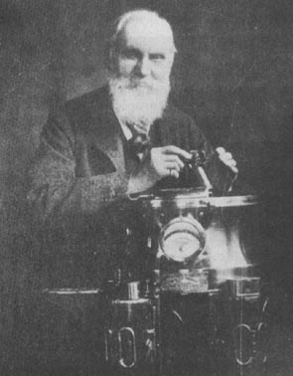
热力学第二定律的经典表述
克劳修斯(R.Clausius) ：热不能自动从低温物体传给高温物体而不产生其它变化。
开尔文(L.Kelvin)：不可能从单一热源吸热使之全部对外作功而不产生其它变化。
尽管热力学第二定律的种种叙述形式表面上
不同，但都反映了实际宏观过程的单向性，即不
可逆性这一自然界的普遍规律。

Slide 7
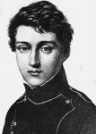
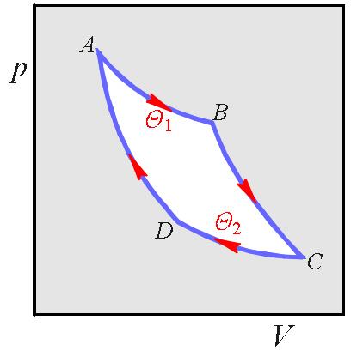
3.2 卡诺循环与卡诺定理
A→B：恒温可逆膨胀
B→C：绝热可逆膨胀
C→D：恒温可逆压缩
D→A：绝热可逆压缩
卡诺循环

Slide 8
1.等温可逆膨胀:W₁=nRT₁ln(V_{A}/V_{B})
ΔU=0 Q₁=－W₁=nRT₁ln(V_{B}/V_{A})
2.绝热可逆膨胀:W₂= ΔU₂=nC_{v, m}(T₂-T₁)
3.等温可逆压缩:W₃=nRT₂ln(V_{C}/V_{D})
4.绝热可逆压缩: W₄= ΔU_{４} =nC_{v, m}(T₁-T₂)

Slide 9
W=W₁+W₂+W₃+W₄
=nRT₁ln(V_{A}/V_{B})+ nRT₂ln(V_{C}/V_{D})
T₁/T₂=(V_{C}/V_{B})^{γ-1} T₂/T₁=(V_{A}/V_{D})^{γ-1}
V_{C}/V_{B}= V_{D}/V_{A} V_{A}/V_{B}= V_{D}/V_{C}
W=W₁+W₂+W₃+W₄
=nRT₁ln(V_{A}/V_{B})+ nRT₂ln(V_{C}/V_{D})
=nR(T₁－T₂) ln(V_{A}/V_{B})

Slide 11
卡诺定理
所有工作于同温热源和同温冷源之间的热机，其效率都不能超过可逆机，即可逆机的效率最大。 η_{ir}< η_{r}
不可逆循环

Slide 12
卡诺定理的推论
◆卡诺热机的效率只决定于两个热源的温度
◆工作于两个温度一定的热源之间的所有可逆热机的效率相等
卡诺定理的意义：（1）引入了一个不等号 ，原则上解决了化学反应的方向问题；（2）解决了热机效率的极限值问题。

Slide 13
3.3 熵与克劳修斯不等式
1.熵的导出
系统吸收或放出的热
热温商 =
相应的环境温度

Slide 14
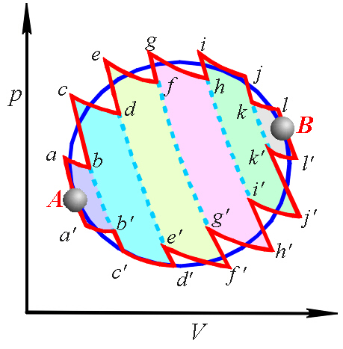
任意可逆循环的热温商

Slide 15
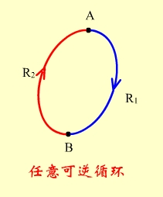
可逆过程的热温商只决定于初终态，与过程无关

Slide 16
与过程无关
△状态函数
熵
熵是一个状态函数，是物质的特性
常用单位：J· K⁻¹
T为系统的温度
这几个熵变的计算式习惯上称为熵的定义式，即熵的变化值可用可逆过程的热温商值来衡量。

Slide 17
熵的物理意义
熵是物质的性质 (T，p，V，U，H，S，...）
熵是状态函数，广度量，熵是一个宏观的物理量。
熵是量度系统无序的函数，无序度增大的过程是熵增大的过程。

Slide 18
克劳修斯不等式
< 不可逆循环
= 可逆循环
< 不可逆循环
= 可逆循环

Slide 19
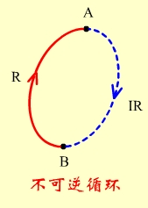
设有一个循环， 为不可逆过程， 为可逆过程，整个循环为不可逆循环。
1
则有
将两式合并得 Clausius 不等式：
2
> 不可逆
= 可逆
> 不可逆
= 可逆

Slide 20
是实际过程的热效应，T是环境温度。若是不可逆过程，用“>”号，可逆过程用“=”号，这时环境与体系温度相同。
> 不可逆
= 可逆
> 不可逆
= 可逆
这些都称为 Clausius 不等式，也可作为热力学第二定律的数学表达式。

Slide 21
熵增原理
对于绝热系统， ，所以Clausius 不等式为
等号表示绝热可逆过程，不等号表示绝热不可逆过程。熵增加原理可表述为：在绝热条件下，趋向于平衡的过程使体系的熵增加。或者说在绝热条件下，不可能发生熵减少的过程。
如果是一个孤立系统，环境与体系间既无热的交换，又无功的交换，则熵增加原理可表述为：一个孤立系统的熵永不减少。

Slide 22
对于非绝热系统，有时把与系统密切相关的环境也包括在一起，作为隔离系统：
系统
环境
> 自发
= 平衡
也称为熵判据。
隔离系统

Slide 23
对熵的理解：
S是状态函数，广度性质
可用Clausius不等式判断过程的可逆性
在任意隔离系统中一切可能进行的自发过程都引起熵的增大。若系统已处于平衡状态，则其中发生的任何过程一定可逆。
S是系统无序度的量度，系统越无序，越混乱，熵越大。

Slide 24
3.4 熵变的计算
1 单纯PVT变化过程熵变计算
理想气体
dS= δQ_{r} /T
δQ_{r}=dU+pdV
dS=(dU+pdV)/T
dS=(dH-Vdp)T
理想气体单纯PVT变化计算熵变的通式

Slide 25
恒容变温
δQ_{V}= dU = nC_{V,m}dT
恒压变温
δQ_{p}= dH = nC_{p,m}dT

Slide 26
恒温
dU = 0 Q = –W dH=0

Slide 27
非恒压、非恒容过程
恒容 ΔS₁
恒温 ΔS₂

Slide 28
非恒压、非恒容过程
恒压 ΔS₁
恒温 ΔS₂
绝热可逆

Slide 29
凝聚态物质
恒容
恒压
非恒压、非恒容
恒温

Slide 30
例1：1.00mol N₂(g)初态为273K、100.00kPa，经过一个等温可逆过程膨胀到压力为10.00kPa，求此过程中N₂(g)的熵变。如果该气体自由膨胀到同样的终态， N₂(g)的熵变又是多少？
(1)等温可逆膨胀
N₂(g)
T₁=273K
P₁=100.0kPa
N₂(g)
T₂=273K
P₂=10.00kPa
(2) 自由膨胀

Slide 31
例2：在273.2K和1.0MPa压力下，10dm³理想气体，用下列几种不同方式膨胀到最后压力为1.0×10⁵Pa ，(1)绝热可逆膨胀，(2)在外压恒定为1.0×10⁵Pa下绝热膨胀。试计算上述各过程ΔS。已知C_{V,m}=12.47J·K-¹·mol⁻¹
解：
n=4.403mol
T₁＝273.2K
P₁=1.0×10⁶kPa
(1)绝热可逆膨胀
n=4.403mol
P₂=1.0×10⁵kPa
T₂＝
(2)绝热恒外压膨胀
n=4.403mol
P₂’=1.0×10⁵kPa
T₂’＝

Slide 32
（2）Q= 0
W= ΔU= − p_{amb}(V₂ − V₁) = − C_{v,m}(T₂ − T₁)
T₂ = 174.8 K

Slide 33
例3 0.1MPa下的1mol双原子分子理想气体连续经历下列几步变化：(a)从25℃恒容加热到100℃；(b)向真空绝热膨胀至体积增大一倍；(c)恒压冷却到25℃；
试求总的Q、W、ΔU、ΔH、ΔS。
p₁=0.1MPa
T₁=298K
V₁
p₂
T₂=373K
V₂=V₁
p_{外}=0
W=0
p₃
T₃=373K
V₃=2V₂
p₄=p₃
T₄=298K
V₄
ΔV=0
Δp=0
Q=0
ΔU=0
解：

Slide 34
p₁=0.1MPa
T₁=298K
V₁
p₂
T₂=373K
V₂=V₁
p_{外}=0
W=0
p₃
T₃=373K
V₃=2V₂
p₄=p₃
T₄=298K
V₄
ΔV=0
Δp=0
Q=0
ΔU=0

Slide 35
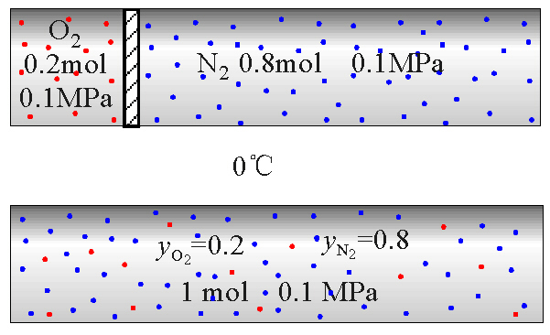
例4 如图所示，抽去隔板后，两气体均匀混合。求过程的ΔS。并判断可逆性。
理想气体恒温混合

Slide 36
2 相变过程熵变计算
可逆相变
在相平衡压力p和温度T下
T, p
B(α)
B(β)
可逆相变

Slide 37
不可逆相变
状态函数法：在始末态之间设计可逆途径
T, p,
ΔS
B(α , T, p)
B(β, T, p)
不可逆相变
ΔS₁
ΔS₃
T^{eq} , p^{eq}
B(α , T^{eq}, p^{eq})
B(β, T^{eq}, p^{eq})
可逆相变
ΔS₂
ΔS = ΔS₁+ ΔS₂+ ΔS₃

Slide 38
H₂O(l)
263K
100kPa
不可逆相变
H₂O(s)
263K
100kPa
ΔS(263K)
Δ₁S
可逆升温
Δ₂S
可逆降温
H₂O(l)
273K
100kPa
可逆相变
H₂O(s)
273K
100kPa
ΔS(273K)

Slide 39
3 环境熵变计算
将环境看作一个巨大的热源：
T(环)=常数；Q_{r}(环)＝ΔH(环) ； Q(环)＝－Q(系)
前例题：

Slide 40
3.5 化学变化过程熵变的计算
能斯特热定理
凝聚系统在恒温过程中的熵变，随温度趋于 0 K 而趋于零
planck说法: 0K时纯物质凝聚态熵值为零。

Slide 41
热力学第三定律
修正的planck说法:0K时纯物质完美晶体的熵值为零。
完美晶体:所有质点均 处于最低能级,规则地排列在
点阵结构中,形成一种唯一的排布状态.
COCOCOCOCO…
COCOOCCOCO…

Slide 42
规定熵和标准熵
以热力学第三定律为基础,我们可以求得任何状态下纯物质的相对熵,称为该物质在指定状态下的规定熵.如果指定状态为标准状态,则其规定熵称为该物质的标准熵

Slide 43
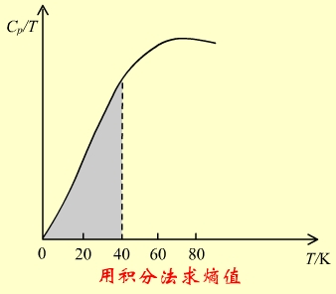
以 为纵坐标，T为横坐标，求某物质在40K时的熵值。
如图所示：
阴影下的面积，就是所要求的该物质的规定熵。

Slide 44
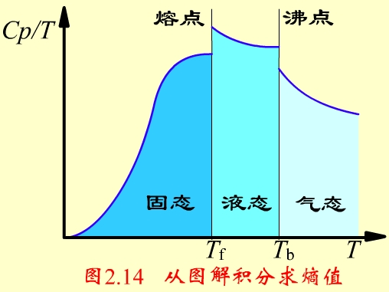
如果要求某物质在沸点以上某温度T时的熵变，则积分不连续，要加上在熔点（T_{f}）和沸点（T_{b}）时的相应熵，其积分公式可表示为：
图中阴影下的面积加上两个相变熵即为所求的熵值。

Slide 45
对于任意反应 A＋B→AB
在0K时 Δ_{r}S(0K) = S_{AB}(0K) －S_{A}(0K) － S_{B}(0K) = 0
在温度为T时

Slide 46
2mol H₂
TK，纯态
+
1mol O₂
TK，纯态
2mol H₂O
TK，纯态
Δ_{r}S_{m}(TK)
ΔS₁
ΔS₂
ΔS₃
2mol H₂
0K，纯态
+
1mol O₂
0K，纯态
2mol H₂O
0K，纯态
△_{r}S_{m}(0K)
Δ_{r}S_{m}(TK) = Δ_{r}S_{m}(0K) + ΔS₁ + ΔS₂ + ΔS₃
= ΔS₁ + ΔS₂ + ΔS₃

Slide 47
ΔS₁ ＝ 2 [S*_{m}(H₂,0K) – S*_{m}(H₂,TK)]
Δ S₂＝S*_{m}(O₂,0K)－S*_{m}(O₂,TK)
Δ S₃＝ 2[S*_{m}(H₂O,TK)－S*_{m}(H₂O,0K)]

Slide 48
标准摩尔反应熵
在标准压力下，298.15 K时，各物质的标准摩尔熵值有表可查。根据化学反应计量方程，可以计算反应进度为1 mol时的熵变值。
标准摩尔反应熵随温度的变化

Slide 49
例:分别计算298K和423K时甲醇合成反应的标准摩尔反应熵,
反应方程式为: CO(g)+2H₂(g) →CH₃OH(g)
CO(g) 、2H₂(g) 、CH₃OH(g)的C_{p,m}分别为:29.04、29.29、
51.25J·K⁻¹·mol⁻¹
解: (1)
(2)
CO(g)+2H₂(g)
423K,100kPa
CH₃OH(g)
423K,100kPa
CO(g)+2H₂(g)
298K,100kPa
CH₃OH(g)
298K,100kPa

Slide 51
3.6 亥姆霍兹函数和吉布斯函数
亥姆霍兹函数
对恒T、恒V、W’＝0 的过程

Slide 52
在恒温、恒容且非体积功为0的封闭系统中
发生的不可逆过程，总是向着A减小的方向进行。

Slide 53
吉布斯函数
对恒T、恒p、W’＝0 的过程

Slide 54
在恒温、恒压且非体积功为0的封闭系统中
发生的不可逆过程，总是向着G减小的方向进行。

Slide 55
ΔA及ΔG的物理意义
（1）ΔA的物理意义
恒温时，Helmholtz函数的增量
等于系统所得到的可逆功
恒温恒容时，ΔA与系统作非体积功的能力相等。
恒温过程：
恒温、恒容，W_{r}’ ≠0 的 过程：

Slide 56
（2）ΔG的物理意义
恒温、恒压过程：
恒温恒压时，ΔG与系统作非体积功的能力相等。
恒温、恒压，W_{r}’ ≠0 的 过程：

Slide 57
三种判据的比较
状态函数 | 应用条件 | 判据
S | 任意过程 | >0 ir(自发) ΔS_{系}＋ΔS_{环}=0 r(平衡) <0 (反向自发)
A | 恒温、恒容，W_{r}’ =0 | <0 ir(自发) ΔA =0 r(平衡) >0 (反向自发)
G | 恒温、恒压，W_{r}’ =0 | <0 ir(自发) ΔG =0 r(平衡) >0 (反向自发)

Slide 58
ΔA及ΔG的计算
按A及G的定义式可得出：
A＝U－TS
ΔA＝ ΔU－Δ(TS)
G＝H－TS=U+pV－TS=A+pV
ΔG＝ ΔH－Δ(TS)
＝ΔU+Δ(pV)－Δ(TS)
＝ΔA+ Δ(pV)
根据具体过程，代入就可求得ΔA、 ΔG值。因为A、G是状态函数，只要始、终态定了，总是可以设计可逆过程来计算ΔA、 ΔG值。

Slide 59
例：3.00mol,300K、1.00×10⁶Pa的理想气体分别经(1)等温
可逆过程； (2)自由膨胀过程；膨胀到终态压力
1.00×10⁵ Pa，求两 种情况下的ΔG。能否根据计算结
果判断过程(2)是否可逆？
n=3.00mol
T₁=300K
P₁= 1.00×10⁶Pa
(1)等温可逆
n=3.00mol
T₁=300K
P₁= 1.00×10⁵Pa
(2)自由膨胀

Slide 60
因上述二过程均非等温等压过程，不符合ΔG判据应用的条件，因此不能根据ΔG的数值判断过程是否可逆。
理想气体等温过程无论是否可逆，均可按下式计算ΔG

Slide 61
（2）相变过程：
例：已知263.15K时H₂O(s)和H₂O(l)的饱和蒸气压分别为552Pa和611Pa，试求(1)273.15K、101.325kPa;(2)263.15K、
101.325kPa下结冰过程的ΔG，并判断过程(2)是否能生。
解：
H₂O(s)
T₂=263.15K
P=101.325kPa
H₂O(l)
T₂=263.15K
P=101.325kPa
不可逆相变
(2)
可逆
可逆
H₂O(s)
T₂=273.15K
P=101.325kPa
H₂O(l)
T₂=273.15K
P=101.325kPa
可逆相变

Slide 62
过程(2)是等温、等压、非体积功为0的过程，符合G判据的使用条件，且ΔG<0,该过程可自动发生。
等温相变过程:
a.如果初末、态两相处于平衡状态,则ΔG=0
b.如果初末、态两相处于不平衡状态,则须设计一条可逆 途径计算.
c.如果相变过程为恒温、恒压且非体积功为零，则可根据ΔG判断过程的方向。

Slide 63
（3）化学变化过程
标准摩尔生成Gibbs函数：由标准态的稳定单质
生成1mol 同温、标准压力下指定相态的化合物
的Gibbs函数变

Slide 64
3.7 热力学基本方程
热力学状态函数
可通过实验直接测定
P，V，T
C_{V，m}， C_{p，m}等
不可通过实验直接测定
U，S
H， A，G
U，H ⇒ 能量衡算
S，A，G ⇒ 过程可能性

Slide 65
各状态函数之间的关系
H
pV U
pV A TS
G TS
H= pV + U
A= U - TS
G= H - TS
= U + pV - TS
= A + pV

Slide 66
四个热力学基本方程
因为
(1)
代入上式即得。
这是热力学第一与第二定律的联合公式，适用于组成恒定、不作非体积功的封闭系统。
虽然用到了 的公式，但适用于任何可逆或不可逆过程，因为式中的物理量皆是状态函数，其变化值仅决定于始、终态。但只有在可逆过程中 才代表 ， 才代表 。

Slide 67
(2)
因为
所以

Slide 68
(3)
因为
所以

Slide 69
(4)
因为
所以

Slide 70
热力学基本方程
dU = TdS – pdV
dH = TdS + Vdp
dA = – SdT – pdV
dG = – SdT + Vdp

Slide 71
dU = TdS - pdV

Slide 72
U、H、A、G的一阶偏导关系式

Slide 73
吉布斯-亥姆霍兹方程
同理

Slide 74
麦克斯韦关系式
全微分的性质
设函数 z 的独立变量为x，y
z具有全微分性质
M 和N也是 x，y 的函数
所以

Slide 75
热力学函数是状态函数，数学上具有全微分性质
将 关系式用到四个基本公式中，
就得到Maxwell关系式：
(1)
(2)
(3)
(4)
将实验可测偏微商来代替那些不易直接测定的偏微商

Slide 76
用热力学基本方程计算ΔA, ΔG
恒温 dT=0时，从热力学基本方程
dA= – SdT – pdV dG= – SdT+Vdp
得 dA_{T}= – pdV dG_{T}= Vdp
对于理想气体，将pV=nRT代入积分，有
ΔA_{T} = –nRT ln(V₂ /V₁)
ΔG_{T} = nRT ln(p₂ /p₁)
两者相等。

Slide 77
对于凝聚态物质：
ΔA_{T} = – ∫pdV≈0
ΔG_{T} = ∫Vdp≈ VΔp
对于化学反应，恒温： dΔ_{r}G_{m}= Δ_{r}V_{m} dp
其中：
则
= Δ_{r}G_{m} + Δ_{r}V_{m} (p – p)
凝聚系统： Δ_{r}V_{m}≈0 则p – p不太大时，有
Δ_{r}G_{m} ≈ Δ_{r}G _{m}

Slide 78
对于恒容过程： dA = – SdT
对于恒压过程： dG = – SdT
对于恒压化学反应或相变化
dΔG = – ΔSdT
积分得

Slide 79
例：25℃时金刚石与石墨的标准摩尔熵S_{m}^{θ}分别为2.38和5.74J·K⁻¹·mol⁻¹，其标准摩尔燃烧焓Δ_{c}H_{m} ^{θ}分别为-395.407和-393.510 kJ·mol⁻¹ ，其密度分别为3.513×10³和2.26 ×10³kg·m⁻³ 。
（1）试求25℃下，石墨→金刚石的ΔG_{m}。
（2）在上述条件下，哪一种晶型较为稳定？
（3）在25℃时，增加压力能否使上述变化发生，如有可能，需要加多大压力？
解：
（1）
C（石墨）
T₁=298K
p₁=101kPa
恒温恒压过程
C（金刚石）
T₂=298K
p₂=101kPa

Slide 80
（2） 大于0，说明在此条件下，反应不能向右进行，即石墨不能变为金刚石，所以此时石墨稳定。
（3）

Slide 82
3.8 克拉佩龙方程、克-克方程
dG_{m}(α) = dG_{m}(β )
– S_{m}(α)dT + V_{m}(α)dp = – S_{m}(β)dT + V_{m}(β)dp
[S_{m}(β) – S_{m}(α)]dT = [V_{m}(β) –V_{m}(α)] dp
克拉佩龙方程

Slide 83
对于液-气两相平衡，并假设气体为1mol理想气体，将液体体积忽略不计，则
克劳修斯-克拉佩龙方程 是摩尔蒸发焓。
假定 的值与温度无关，积分得：
这公式可用来计算不同温度下的蒸气压或摩尔蒸发热。

Slide 84
做不定积分，得
lnp = –Δ_{vap}H_{m}/RT + C
克—克方程的应用条件：
因ΔV_{m}≈ V_{g},在靠近临界点时不能用。
V_{m}(g)=RT/p适用于理想气体，高压下不能用。
因将ΔH_{m}当常数，只有在温度变化不大时才适用。

Slide 85
例 酚的精制采取减压蒸馏方法。已知酚的正常沸点为181.9℃，如真空度为86.7kPa，酚的沸点应为多少？已知酚的蒸发焓为 ，外压为100.0kPa。
解：
T₁，p₁
△H
T₂，p₂
T₂ = ?
T₂ = 392.4K →119.2℃

Slide 86
例：已知纯A液体在360K的饱和蒸气压为81.06kPa,在此条件下,A(l)的摩尔气化热Δ_{vap}H_{m}=40kJ·mol⁻¹.
C_{p,m}(l)=75kJ·mol⁻¹K⁻¹
C_{p,m}(g)=(30+10⁻²T/K)J·mol⁻¹K⁻¹
S_{m}^{θ}(g,380K)=174.35J·K⁻¹·mol⁻¹
假定A(g)为理想气体,忽略温度的变化对A(l)体积的影响.试计算下列始、末状态之间的ΔU_{m}、Δ H_{m} 、 Δ S_{m}、 ΔG_{m}及Δ A_{m}
A( l, 310K, 81.06kPa)→A( g, 380K, 50.6625kPa)

Slide 87
A(l)
T₁=310K
p₁=81.06kPa
1
A(l)
T₂=360K
p₂=p₁
2
A(g)
T₃=T₂
p₃=p₂
3
A(g)
T₄=380K
p₄=50.6625kPa
ΔH₁=C_{p,m}(l)(T₂－T₁)=[75×(360－310)]J·mol⁻¹=3750 J·mol⁻¹
ΔH₂= Δ_{vap}H_{m}=40kJ ·mol⁻¹
ΔH_{m} = ΔH₁ + ΔH₂ + ΔH₃=44.42kJ·mol⁻¹
Δ(pV)=p₄V₄－p₁V₁≈ p₄V₄=nRT₄=3.159 ×10³ J·mol⁻¹
ΔU= ΔH－ Δ(pV)=41.265kJ·mol⁻¹
Δ S₁= C_{p,m}(l)ln(T₂/T₁)=11.215 J·mol⁻¹K⁻¹
Δ S₂= Δ_{vap}H_{m} /T₂=111.111 J·mol⁻¹K⁻¹

Slide 88
Δ S _{m}= Δ S₁ +Δ S₂+ Δ S₃=128.06J·mol⁻¹K⁻¹
S₄= S_{m}^{θ}(g,380K)+ΔS(p^{θ} →p₄)
= S_{m} ^{θ}(g,380K) +Rln(p^{θ} /p₄)=180.00J·mol⁻¹K⁻¹
S₁=S₄-Δ S_{m} =51.91J·mol⁻¹K⁻¹
Δ (TS_{m})=T₄S₄－T₁S₁=52.299J·mol⁻¹
ΔG_{m}= ΔH_{m}- Δ(TS_{m})=-7.875kJ·mol⁻¹
ΔA_{m}= ΔU_{m}- Δ(TS_{m})=-11.034kJ·mol⁻¹

Slide 89
本章重点内容
1 热力学第二定律
2 卡诺定理
3 熵
4 克劳修斯不等式
5 熵增原理
>0可能发生的不可逆过程
=0平衡（可逆）过程
<0不可能发生的过程

Slide 90
6 单纯pVT变化的熵变
7 相变过程熵的计算
可逆相变
8 环境的熵变

Slide 91
9 标准摩尔反应熵的计算
10 标准摩尔反应熵随温度的变化
11 A、G
12 热力学基本方程
dU = TdS – pdV
dH = TdS + Vdp
dA = -SdT –pdV
dG = -SdT + Vdp

Slide 92
13 克拉佩龙方程
14 克-克方程

